Slide 1









Sistema de gestión
de entrenamiento canino para el SAG
Sección: 002D
Docente: Mallén González G
Grupo Nº: 2
Integrantes:
Javier Huaquicheo
Guiselle Montes
Susana Lapeyre

Slide 2


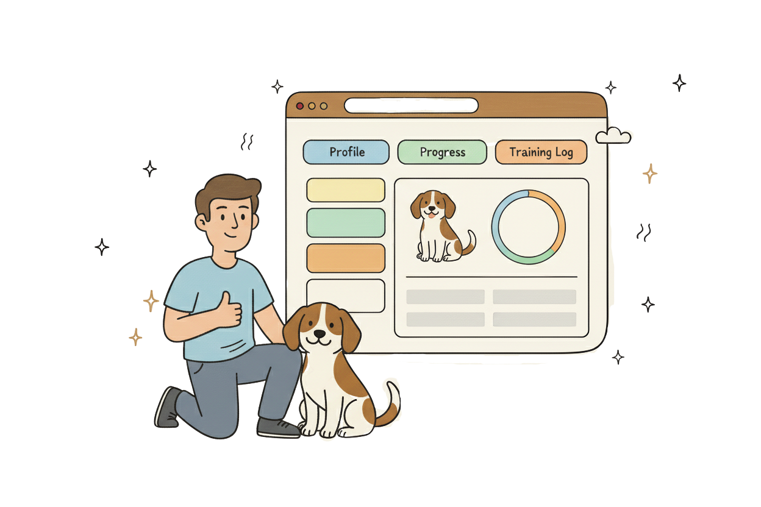


INTRODUCCIÓN
Monitorear entrenamiento de canes del SAG, clave en la detección de riesgos sanitarios. Digitalización que optimiza el trabajo de los entrenadores.

Slide 3

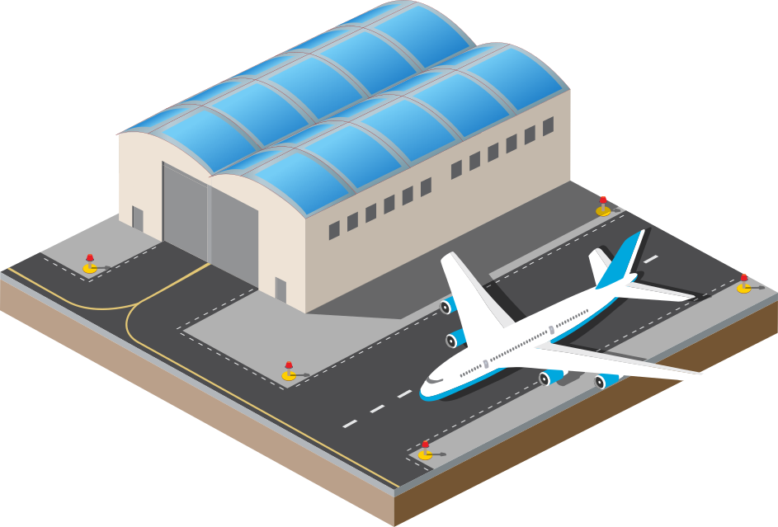





CONTEXTO

Slide 4



PROBLEMA
Falta de herramientas digitales para monitoreo de perros entrenados

Slide 5


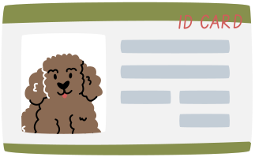
DESCRIPCIÓN DEL PROYECTO
ALCANCE
HERRAMIENTAS
FUNCIONES
Fichas.
Reportes.
Seguimiento.
Desarrollo de un MVP
Python, NextJS y PostgreSQL.

Slide 6

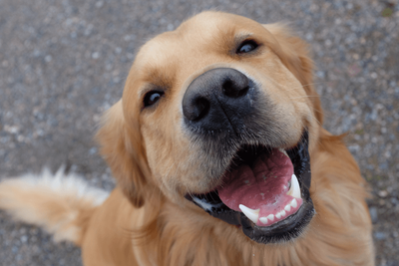



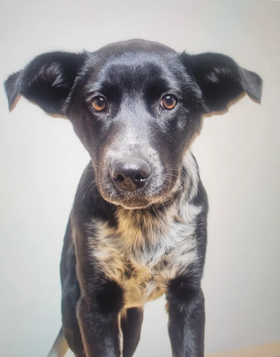
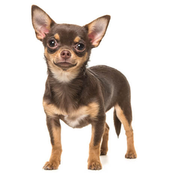
PROPUESTA DE SOLUCIÓN
SAG Caninos
Joseph
Observaciones
37+
3-
Roby
Edad: 15 Meses
Raza: Golden Retriever
Comentarios: Cachorro comenzó entrenamiento el 24/11/24
Observaciones
23+
5-
Juan
Edad: 13 Meses
Raza: Border Collie
Comentarios: Cachorro comenzó entrenamiento el 10/10/24
Observaciones
30+
5-
Pepito
Edad: 18 Meses

Slide 7



Objetivo
general
“Diseñar y desarrollar un MVP para gestionar el entrenamiento canino del SAG, permitiendo su registro y seguimiento”

Slide 8
Realizar levantamiento de requerimientos
01
Diseñar ficha de registro de caninos
02
Objetivos
específicos
Diseñar apartado de seguimiento de caninos
03
Desarrollar UI/UX intuitiva y responsiva
04
Desarrollar sistema web
05

Slide 9
METODOLOGÍA
EXTREME PROGRAMMING
Positivo
Negativo
Flexibilidad
Enfoque en programación
Comunicación constante
Entregas rápidas
Dependencia del cliente
Poca documentación

Slide 10




EXTREME PROGRAMMING
XP
Iteraciones cortas y frecuentes
Historias de Usuario
Retroalimentación constante
Programación colaborativa
Flexibilidad ante cambios
Ciclos de 1 a 2 semanas
Cada funcionalidad se definirá mediante historias
Se revisarán entregables con el equipo para ajustar el desarrollo.
Se fomentará trabajo en parejas y revisión de código.
El proyecto se adaptará fácilmente a nuevos requerimientos

Slide 11
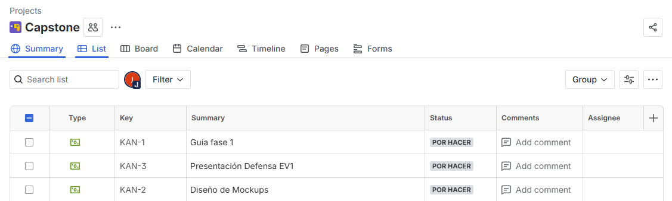

PROPUESTA DE PLANIFICACIÓN

Slide 12





PROPUESTA DE PLANIFICACIÓN
Inicio / Diseño
Desarrollo
Toma de requerimientos
Desarrollo lista de caninos
Diseño de
Mockups
Desarrollo apartado caninos + observaciones

Slide 13





PROPUESTA DE PLANIFICACIÓN
Pruebas
Cierre
Testeo / Solución de errores
Desarrollo de
MVP
Defensas
Entrega de proyecto
final
Desarrollo de evidencias

Slide 14

CONCLUSIONES

Slide 15






COMPETENCIAS DE PERFIL
Desarrollo de Software
Base de datos
Aplicar toma de
requerimientos
Aplicar metodologías de desarrollo
Gestión de proyecto informático

Slide 16






INTERESES PROFESIONALES
Desarrollo de Software
Seguridad de datos
Bases de datos
Trabajo en equipo
Gestión de proyectos
y requisitos

Slide 17

REFLEXIÓN GRUPAL

Slide 18

¿PREGUNTAS?

Slide 19
Muchas
GRACIAS

